Slide 1
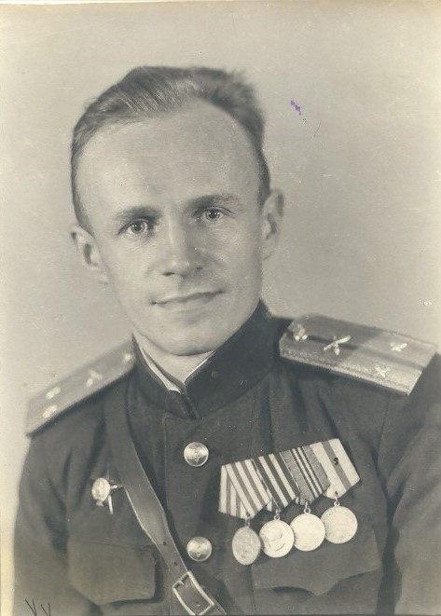
Сергей Ильич Дюков (26.07.1922 – 27.07.2016) , город Людиново. Прошел всю войну, дойдя до Берлина. Отучившись семь классов неполной средней школы он поступил на работу в фотографии, одновременно продолжая учебу в восьмом классе школы рабочей молодежи. По окончании девятого класса, поехал в Москву учиться стенографии. Отучившись один год, началась война…

Slide 2
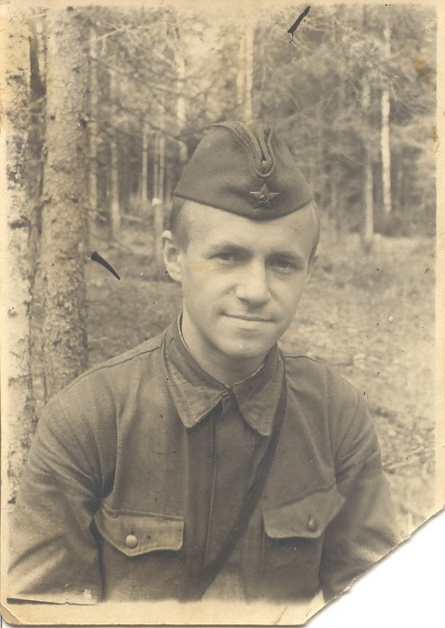
В день своего рождения, 26 июля 1941 года, был призван в армию. Свое девятнадцатилетие он провел на точке сборного пункта, с одним рублем в кармане и буханкой черного хлеба в мешке. К вечеру его отправили в город Муром на обучение, а после назначили связистом в 29-ую стрелковую бригаду, командиром которой был полковник Федотов.

Slide 3
22 ноября 1941 года его бригада прибыла на станцию Дмитров Московской области, и разгрузившись сразу заняли оборону на восточном берегу канала Москва-Волга. После легкого ранения он был направлен на лечение, где он наконец как следует помылся и вдоволь выспался. Потом, разумеется, обратно на фронт. Совершенно случайно попав в 308-ой артиллерийский полк 144-ой стрелковой дивизии и тоже связистом. После того, как комиссар полка по случаю узнал, что раньше он работал в фотографии, его определили в штабную батарею полка, где он пробыл с 1 апреля 1942 года по конец июня 1943 года.

Slide 4
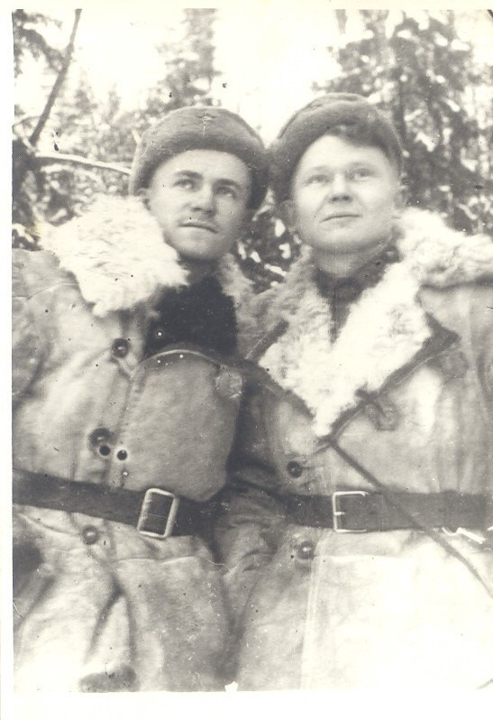
В июне два больших начальника из вышестоящего штаба решили отправить своим женам посылки в Красноярск, куда переехало первое киевское артиллерийское училище. Туда приказали отправить двух солдат на учебу выбор пал на моего прадеда Василия Шубенко. Им выдали две посылки килограмм на пятьдесят, выделили легковую машину и отправили в Москву. Сдав посылки в багаж, они выдвинулись в Красноярск, где по приезду в училище оказалось, что набора еще нет. Тут начали они жить и в ус не дуть! Ходили на Енисей, купались и загорали, пока однажды начальник училища не наткнулся на них. Тут началась их учеба.

Slide 5
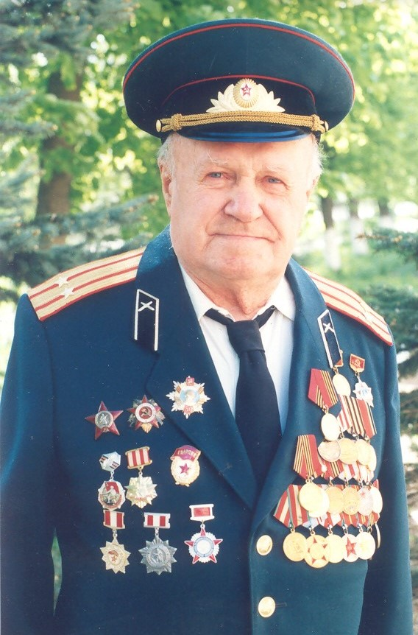
Если интересно, полую версию его похождений можно прочесть в его мемуарах https://drive.google.com/open?id=0B0Su0hYPAEtmbDktUzdCaG1BZ3dFYmlyQ1BmdUl3YWpieEVj (скопируйте все что написано синим и вставьте в браузере)

Slide 6
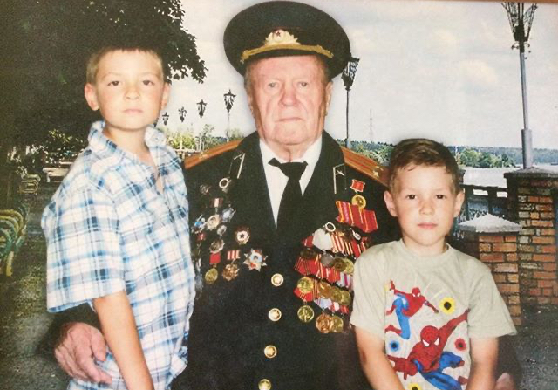
Вот кстати я с братом вместе с прадедушкой! Я справа ☺

